Slide 1
Ｇａｍｅ開発指南書１７
Team開発
Trello（トレノ）の使い方

Slide 2
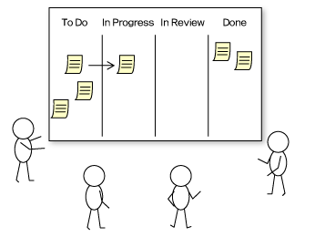
・TaskBoard
TaskBoardは、BackLogを壁とふせんで表現したものです。視覚的に状況を把握できるため、短時間で最新状況を共有するのに役立ちます。
ToDo（これからやること）
InProgress（着手していること）
Done（完了したこと）
という領域の中で、Taskを表すふせんを動かしていきます。
・使い方
Sprint・BackLogの全Taskをふせんに書いて「ToDo」にはる
DailyScrumでは「1.昨日やったこと」は「Done」に動かし、「2.今日やること」は「InProgress」に動かす
・TaskBoardを壁に付箋を貼って動かすモノわかりやすくて見やすいのですが、この辺はCloudで対応すると楽ですので
Trello（トレノ）を紹介します。

Slide 3
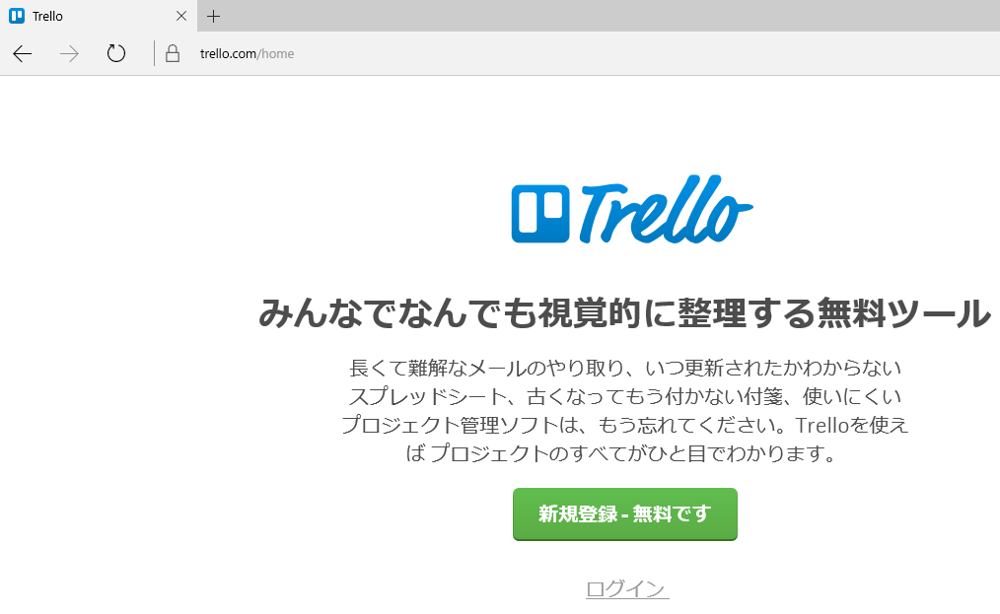
・Scheduleをtaskで管理、視覚的に整理できるので便利なService
企業でも使用してるwebServiceです。学校でoffice365のMailAddressを貰っているのでそれを使って新規登録しましょう。

Slide 4
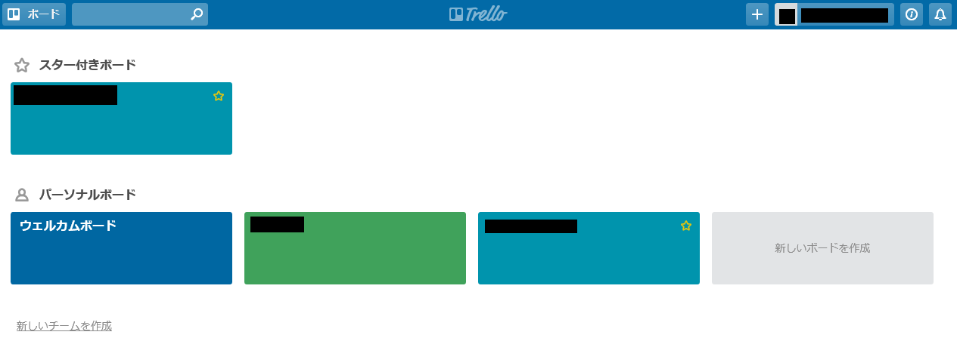
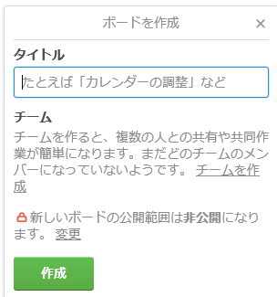
・登録するとこんな画面が出てきます。
画面は自分が使用してるのでなんか色々と出ていますが気にしないでください。
「新しいボードを作成」を押して新しいBoard
作ります。
ここはBoard画面です。Project単位で表示しています。
作るGameのtitleを書きますが、今回はsampleなのでscrumを打ちます

Slide 5
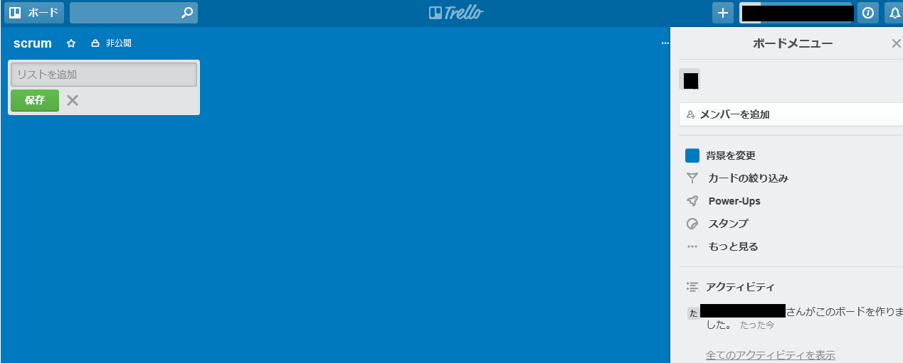
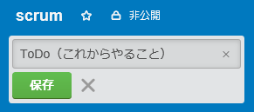
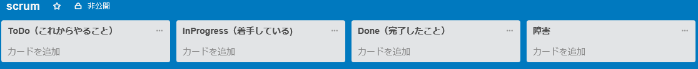
・新規作成したBoardが出てきます。
TOP画面に戻れます
別のboardを見る場合はここから移動できる
この画面の共由するmemberを探して追加することができる
Boardに関してのActionが誰が何をしたかが表示される
Listが付箋を貼れる場所ですので、「ToDo（これからやること） InProgress（着手していること） Done（完了したこと）」を追加します
こんな感じに書いて
保存を押す
あと、障害や問題を入れるlist追加します

Slide 6
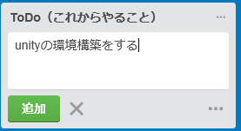
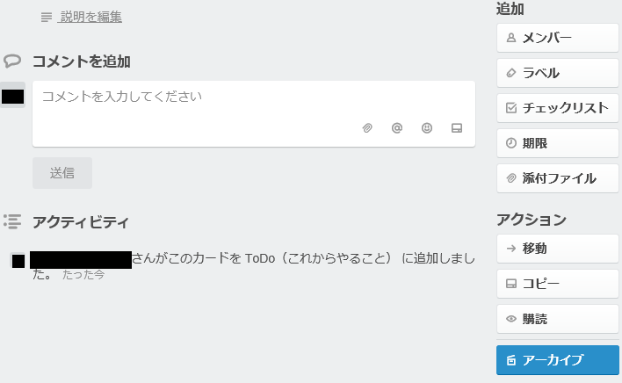
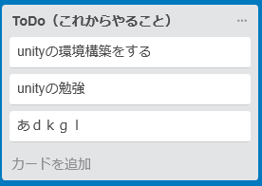
・各listの操作方法
「カードを追加」を押すと付箋を作成することができる。
Task内容を書く
追加を押す
・taskを書いてく中でmissしてしまったときは、
付箋をclickします。
この付箋に対してのActionが出てきます。
Commentを入れたり、色々できますが、「アーカイブ」を押すと削除が出てくるので削除しましょう

Slide 7
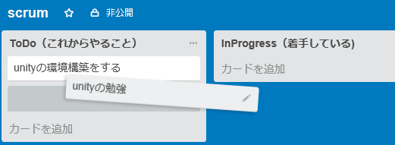
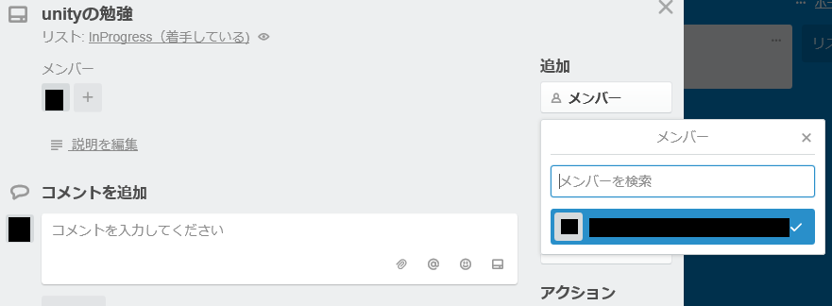
・付箋をDrag
付箋はDragすると他のlistに持っていくことができます。DailyScrumでtaskを割り当てる場合はこのように移動させます。
Taskの担当が「メンバー」から追加するとわかりやすいです。

Slide 8
・補足
・Done（完了したこと）に入れた内容はPrototype完了まで消さない。
・Task移動は、各Directorのみ、開発者はTask移動はDirector言ってやってもらう。（内容checkも兼ねている）
・Taskの削除は、障害のTaskのみです。DailyScrumや振り返りmeeting等でTeamで意見を聞き、ProductOwnerに削除するか
どうかをcheckしてもらう。
・急遽、各部署に確認がいる場合は、（programmerならcharacterの演出等で）Directorに一言いう。事前に確認が必要と
解ってる場合はDailyScrumや振り返りmeetingで話す事。
・Directorは、割り振ったTaskが完了に向かってるかどうか各開発者に話しかける。問題が生じてるなら解決できるように対応
する現状で不可能と判断した時は障害にTaskを移動し別のTaskをしてもらうようにする。
・ Trelloは色々機能があるので、Netで調べてもらうと良いでしょう。
最後に、Team制作の利点
team制作の作品は就職作品としては使えません。この利点とは面接かなりに有利に働くと言う事です。Team制作で
大変であればあるほど、あなたはteamに貢献したと言えるでしょう。そのことを自己PRや面接での「がんばった事」とは
で使える訳です。ただの労働者でなく、開発者やDirectorとしていかに貢献したかを言えば面接者も好感が上がります。
仮にteam制作が失敗してもその反省を次回の開発にどう生かすかを話しましょう。それが人間としての優位性となり
ます。

